Slide 1
Logistic regression-檢討後修正模型
在上次報告完成後老師給我們以下幾點建議：
Validation 方法需改進，是丟入一段時間的資料並預估未來某時間的結果。
模型準確度需再提升，且可透過Kappa， AUC去評判模型的好壞
因此重新建立了模型並且加入這次新增的解釋變數進行logistic regression
建模方法如下：
這次我以投入5 min 的資料並且去預估未來 1、5、10、30、60、120、180 分鐘的資料。並且以液位上升下降作為response。
解釋變數包含：COG 壓力、溫度、液位、生產、總消耗，日週期，週週期
模型建立完成後使用Accuracy、Kappa、AUC判斷模型好壞。

Slide 2
Logistic regression-預測液位升降結果
預測時間 | Train Accuracy | Train Kappa | Test Accuracy | Test Kappa | Test AUC
1 min | 0.8871 | 0.7726 | 0.897 | 0.7928 | 0.9676
5 min | 0.786 | 0.5696 | 0.7689 | 0.5362 | 0.8484
10 min | 0.7123 | 0.4214 | 0.7089 | 0.4179 | 0.7772
30 min | 0.6059 | 0.2034 | 0.5699 | 0.1479 | 0.6123
60 min | 0.6001 | 0.191 | 0.5748 | 0.1629 | 0.6233
120 min | 0.5853 | 0.1581 | 0.5569 | 0.1201 | 0.5968
180 min | 0.5649 | 0.1097 | 0.5549 | 0.1021 | 0.5758

Slide 3
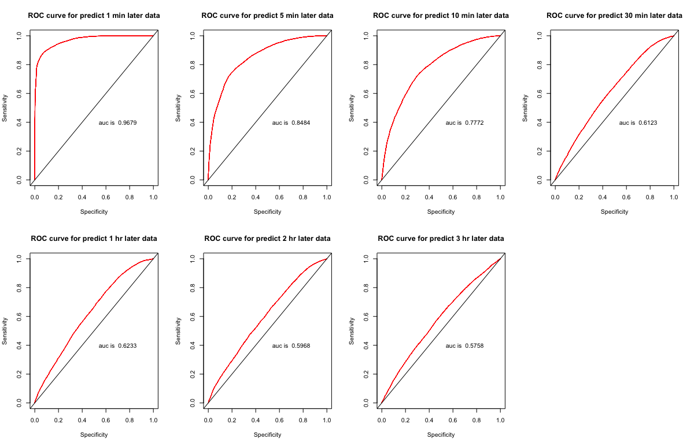
Logistic regression-預測液位升降結果

Slide 4
Logistic regression-預測液位升降結論
當我們在預測一到五分鐘的Holder液位升降時，使用logistic regression進行 分類非常的準確，無論是Accuracy、Kappa、AUC都可以說明預測的準確。但
當我預測到十分鐘時Kappa、 AUC這兩個數值開始說明預測開始漸漸不準確，
到三十分鐘時此模型對於液位升降並無法有效預測，考量到液位升降是變化
很快速的資料，可能前十幾分鐘液位都在下降，但隔幾分鐘後液位卻突然升高
然後再隔幾分鐘就突然下降，故無法進行長時間預測。

Slide 5
第八次討論會議記錄
時間：2022/05/08 14:00~17:00 地點：Google meet
出席人員 ：鄭力綱、李若瑜、陳冠霖、郭庭維、游靜娟、廖翊廷
記錄者：鄭力綱
討論項目 ：
看ACF圖討論Time lag問題。
討論日、週週期，並且建立變數。
討論Time lag程式書寫。

Slide 6
第八次討論會議記錄
工作分配
鄭力綱：研究Time lag 與Arima regression
廖翊廷：嘗試使用Tree、SVM分析
李若瑜：研究Time lag 與Arima regression
陳冠霖：研究日、週週期變化
郭庭維：撰寫分類似pattern資料程式，與撰寫取Time lag程式（紀錄於Hackmd）
游靜娟：研究Time lag 與Arima regression

